Slide 1
CONDIÇÕES ATUAIS E PROPOSTAS DE MELHORIAS PARA ESGOTAMENTO SANITÁRIO, ABASTECIMENTO DE ÁGUA E MANEJO DE RESÍDUOS SÓLIDOS NO QUILOMBO DOM JOÃO, EM SÃO FRANCISCO DO CONDE/BAHIA
Sofia Beatriz do Nascimento Santos (RAU+E/UFBA)
Luiz Roberto Santos Moraes (RAU+E/UFBA)
João Maurício Santana Ramos (RAU+E/UFBA)

Slide 2


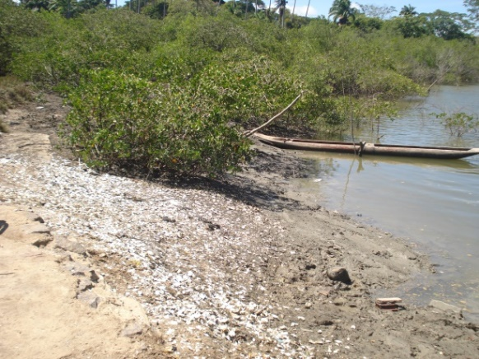
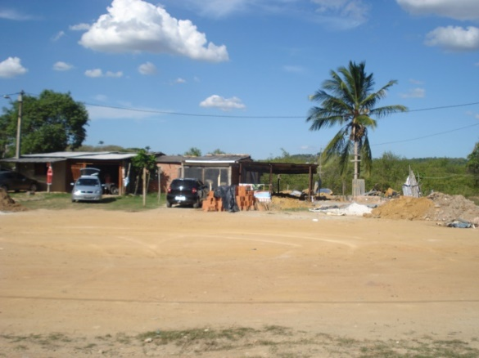
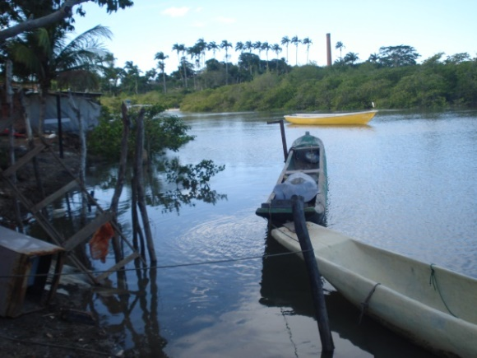
Este trabalho é fruto de um curso de especialização na área de Assistência Técnica em Arquitetura, Urbanismo e Engenharia da Universidade Federal da Bahia (PPGAU/UFBA), e foi desenvolvido entre novembro de 2015 a novembro de 2016. O curso tem como perspectiva a elaboração participativa de projetos de interesse social, com vistas a ampliar o acesso a recursos públicos na promoção de melhor qualidade de moradia e fortalecimento da cidadania.
Formou-se uma equipe composta por quatro arquitetas e urbanistas e um cientista social. O local escolhido para ser trabalhado foi o Quilombo Dom João, uma vez que era desejo da equipe prestar assessoria técnica a uma comunidade tradicional e o Quilombo apresentava condições que atraíram a equipe, além disso, os quilombolas aceitaram e apoiaram a atuação da equipe na comunidade.
INTRODUÇÃO
Fotos 1 a 3- Paisagens do Quilombo Dom João.
Fonte: Acervo próprio.

Slide 3
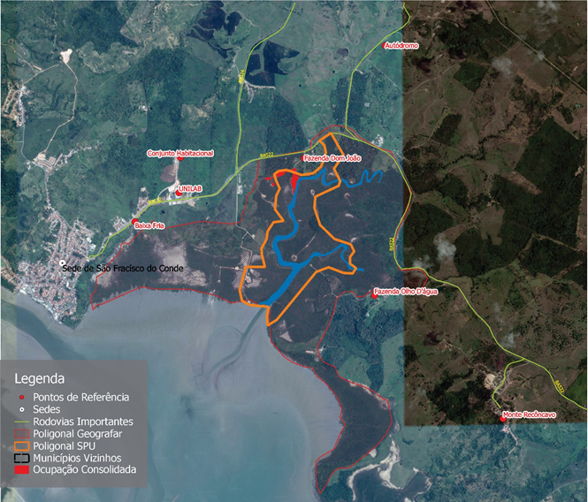
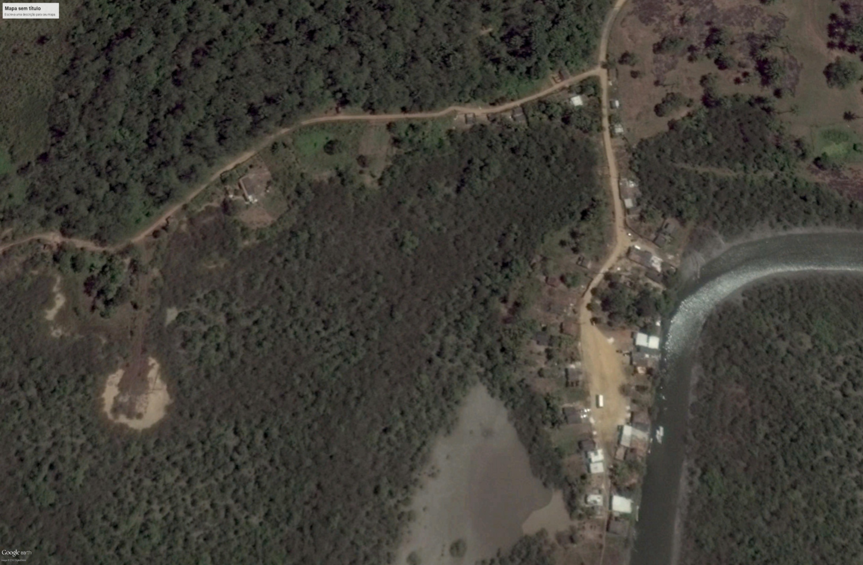
O QUILOMBO DOM JOÃO
Mapa 1- Inserção regional do Quilombo Dom João.
Mapa 2- Quilombo Dom João- ocupação consolidada.
Fonte: Google Maps.
Fonte: elaboração própria; GeografAR; SPU.

Slide 4
O QUILOMBO DOM JOÃO
Localizado numa região de manguezal da zona rural do município de São Francisco do Conde-Bahia, distante 4km da sede do Município.
Possui aproximadamente 50 famílias.
Principais atividades econômicas: pesca e mariscagem.
Em 2013 foi certificado pela Fundação Cultural Palmares.
O processo de regularização fundiária pelo INCRA encontra-se paralisado. Há interesse de especulação imobiliária na região do Quilombo Dom João. A comunidade sofreu investidas de remoção por parte do Poder Público Municipal, empresários e de fazendeiros.
Atualmente o Quilombo vive uma fase mais tranquila, pois foi concedido, em dezembro de 2015, pela Secretaria do Patrimônio da União (SPU), um Termo de Autorização de Uso Sustentável (TAUS), que permite a atual ocupação desde que seja feito um uso tradicional e sustentável dos recursos naturais disponíveis no território. O TAUS, apesar de ser importante nesse momento para o processo de luta e resistência da comunidade, não representa a titulação definitiva da terra.
Desde o início da atuação da equipe da Residência no Quilombo Dom João a demanda por esgotamento sanitário foi apontada como a mais urgente a ser resolvida, pois um dos primeiros argumentos utilizados para remoção dos moradores do Quilombo era de que estavam poluindo o rio e o meio ambiente com os esgotos sanitários, uma vez que não possuem em suas casas e na comunidade tecnologias adequadas de tratamento do mesmo.
O Plano de Saneamento Básico e Resíduos Sólidos de São Francisco do Conde não contempla o Quilombo Dom João.

Slide 5
OBJETIVOS
Contribuir com o fortalecimento e melhoria do Quilombo Dom João, valorizando a importância da organização comunitária para resistência na luta pela permanência em seu território e na luta pelos seus direitos e moradia digna.
Instrumentalizar e orientar os moradores do Quilombo para o manejo adequado dos esgotos sanitários, e propor melhorias no uso da água e no manejo dos resíduos sólidos, visando evitar a poluição do solo, rio e mangue
Melhorar a qualidade de vida de seus moradores, bem como contribuir para a preservação ambiental do território.
Introduzir na comunidade a importância das ações com o meio ambiente, saúde e serviços públicos de saneamento básico.
Propor soluções para o manejo dos excretas humanos/esgotos sanitários mais adequadas à realidade do Quilombo Dom João.
Realizar o projeto de forma participativa, ou seja, de forma que os moradores estejam envolvidos no processo.
Desenvolver propostas que possam se tornar realidade pelas mãos dos próprios moradores, de forma autônoma, sem depender de ações do Poder Público; e contribuir com a politização da comunidade na busca por seus direitos.

Slide 6
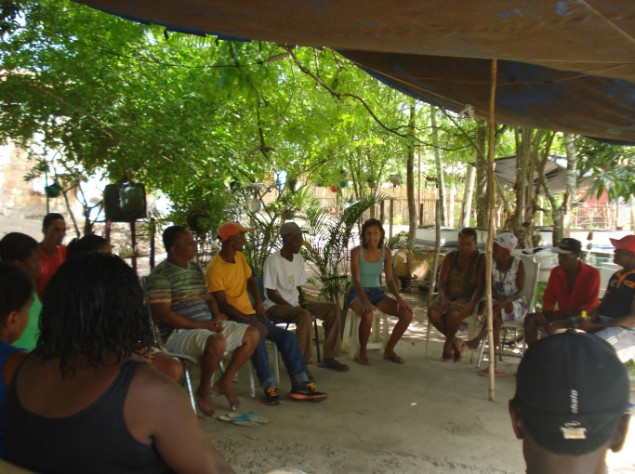
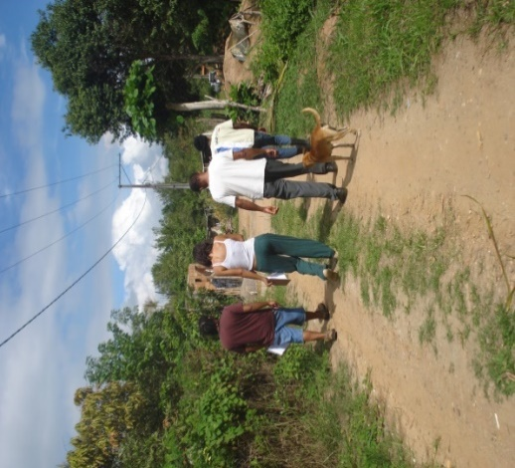
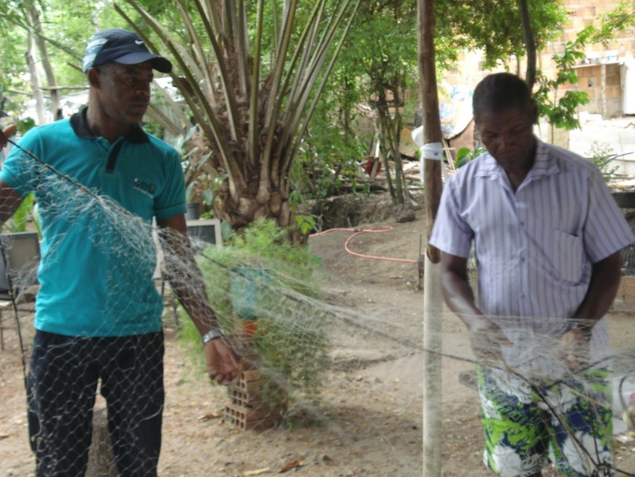
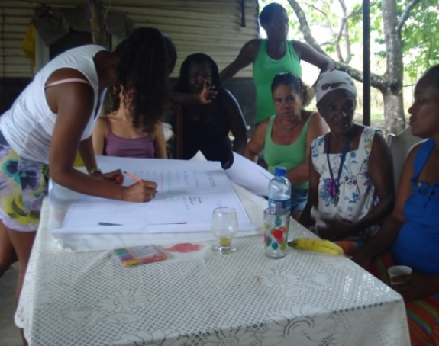
METODOLOGIA (equipe)
Fotos 4 a 7: Oficinas e vivências.
Vivências coletivas.
Oficinas para definição das demandas de projetos.
Questionário socioeconômico (cobriu 64% das residências).
Reuniões com outros agentes que atuam no Quilombo Dom João (AART, CPP, GeografAR, SPU, MPF, Prefeitura Municipal de São Francisco do Conde).
Elaboração de um diagnóstico sobre o Quilombo Dom João.
Fica claro a necessidade de um projeto sobre o saneamento básico do Quilombo Dom João.
Fonte: Acervo próprio.

Slide 7
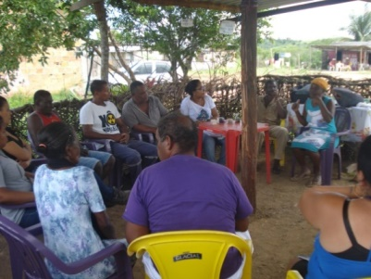
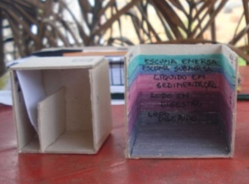
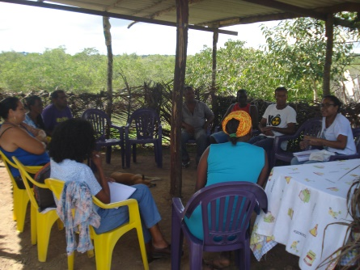
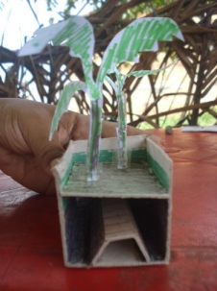
METODOLOGIA (projeto de saneamento)
Fotos 8 a 11: Oficina 1 e maquetes apresentadas.
OFICINA 1
Introduzir o tema de saneamento básico.
Dialogar com a comunidade a importância do manejo/tratamento adequado para os esgotos sanitários, para os resíduos sólidos e para o abastecimento de água.
Informar sobre o andamento da elaboração do Plano Municipal de Saneamento Básico e de Gestão Integrada de Resíduos Sólidos de São Francisco do Conde e, a partir disso, incentivá-los a lutar por seus direitos.
Explicar as diferenças, vantagens e desvantagens de sistema coletivo e sistema individual para solução da questão dos esgotos sanitários.
Mostrar por meio de pequenas maquetes como funcionam três opções para o manejo/tratamento dos esgotos sanitários, opções individuais previamente estudadas, que se adequam à realidade do Quilombo Dom João.
Fonte: Acervo próprio.

Slide 8
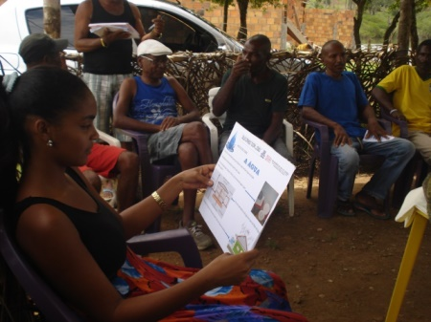
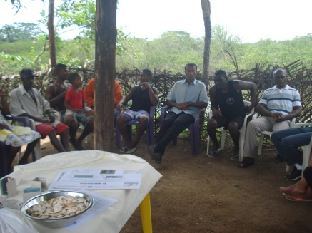
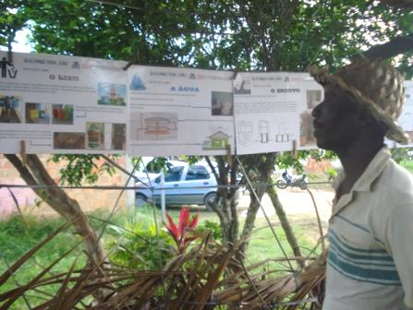
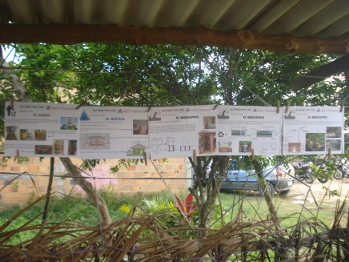
METODOLOGIA (projeto de saneamento)
Fotos 12 a 15: Oficina 4 e painéis apresentadas.
OFICINA 2
Tratar dos temas da água e lixo, falando sobre melhorias possíveis para o Quilombo, deixando claro que seriam apontamentos baseados no que foi observado durante o diagnóstico e em orientações com professores. E que esses pontos, pelo menos por enquanto, não seriam trabalhados a fundo, pois a prioridade era focar nas soluções para os esgotos sanitários.
Explicar novamente sobre as soluções para o manejo/tratamento dos esgotos sanitários sugeridas, desta vez com imagens auxiliando as maquetes para facilitar a compreensão dos participantes.
Fonte: Acervo próprio.

Slide 9
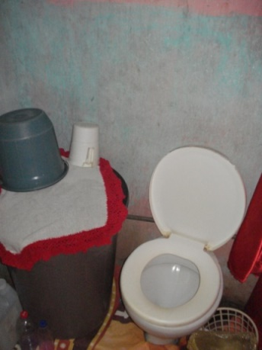
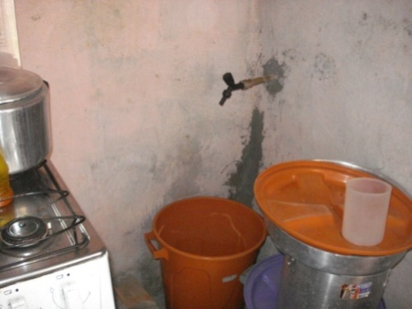
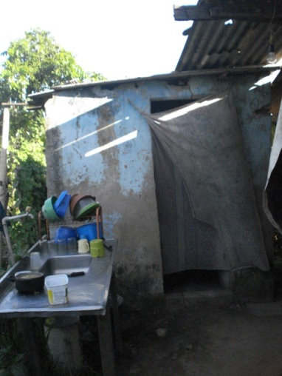
RESULTADO/ DISCUSSÃO
ÁGUA
Fotos 15 a 17: Instalações hidrossanitárias.
CONDIÇÕES:
Apenas 34% das residências entrevistadas recebem água direto da rede de distribuição da concessionária estadual e estas pagam o valor da tarifa social.
A maioria das residências não possui instalkações hidrossanitárias. Muitas tem somente um ponto de água.
Muitos fazem uso da descarga manual.
Não há relatos de falta de água.
PROPOSTAS:
Ampliar o atendimento, universalizando a distribuição da água.
Continuar o uso da descarga manual nos vasos sanitários das casas, pois economiza água e gera menos esgotos sanitários.
Reservar água no domicílio com todos os cuidados inerentes à saúde pública, pois nenhuma casa no Quilombo possui reservatório. O uso de reservatório domiciliar de água vai garantir uma maior tranquilidade aos moradores em casos de falta da mesma.
Implementar o sistema de captação da água de chuva dos telhados, face à elevada pluviosidade local, nos domicílios de moradores que queiram reduzir seu consumo e custos com a conta de água.
Fonte: Acervo próprio.

Slide 10
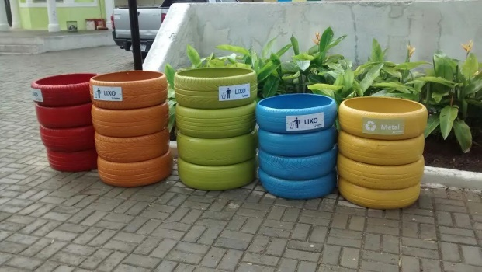
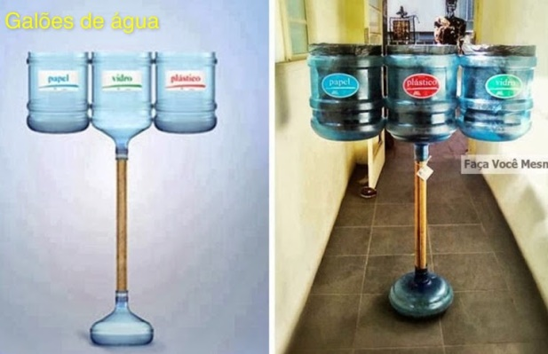
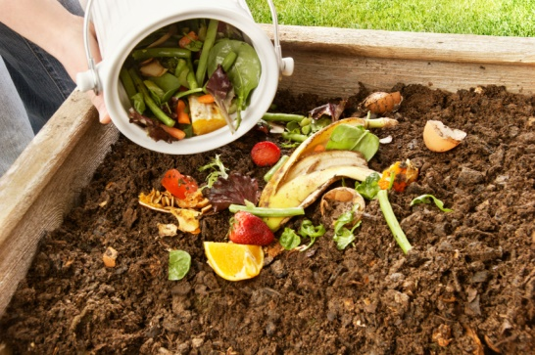
MANEJO DOS RESÍDUOS SÓLIDOS
CONDIÇÕES:
Não há lixeiras públicas nas ruas.
Os moradores caminham de 500m a 800m para deixar o lixo na rodovia mais próxima a ser coletado pelo caminhão da prefeitura. (60% dos entrevistados)
30% dos entrevistados queimam seu no próprio quintal.
Já é de costume dos moradores jogar cascas e restos de legumes e frutas nos pés das plantas do quintal como forma de adubo.
Imagens 1 a 3: Lixeiras e compostagem.
PROPOSTAS:
Instalar lixeiras públicas, pois não há lixeira pública nas ruas do Quilombo. A princípio foram dados exemplos de lixeiras que a própria comunidade pode produzir reutilizando materiais, como lixeira de garrafão de água de 20 litros e lixeiras de pneus.
Incentivar a continuidade da prática do uso de cascas e restos de frutas e legumes nos pés das plantas. Acrescentou-se a isso a opção de compostagem, para que a fração orgânica dos resíduos domiciliares seja utilizada como recondicionador do solo nas hortas e plantações.
Incentivar a separação da fração úmida e da fração seca dos resíduos domiciliares, separando na fração seca aqueles que são reutilizáveis e recicláveis, pois podem ser comercializados e se transformar em fonte de renda para algumas demandas de manutenção da Associação, como material de escritório e material de limpeza.

Slide 11
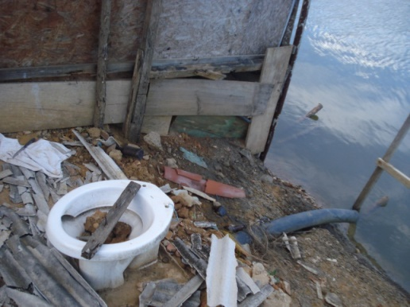
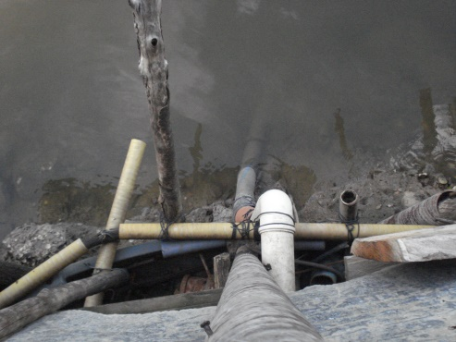
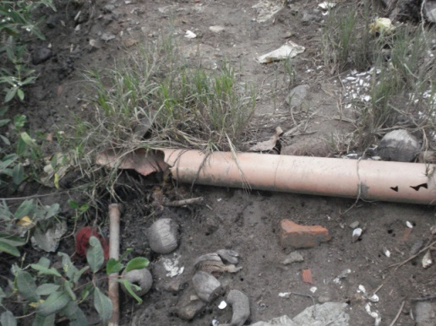
DISPOSIÇÃO DE EXCRETAS HUMANOS/ESGOTOS SANITÁRIOS
CONDIÇÕES:
Maior parte das casas jogam seu esgoto sanitário no mangue ou no rio (61% dos entrevistados).
33% dos entrevistados não possuem banheiro em casa.
Algumas casa já tem o costume de reutilizar as águas cinzas molhando as plantas no quintal.
Algumas casas possuem tratamento de esgoto porém, precário.
Fotos 18 a 20: Descarte do esgotos sanitários.
Fonte: Acervo próprio.

Slide 12
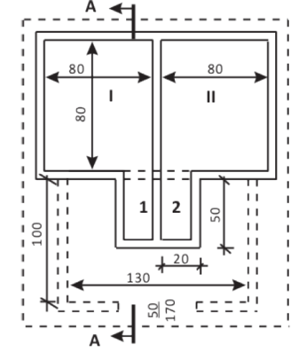
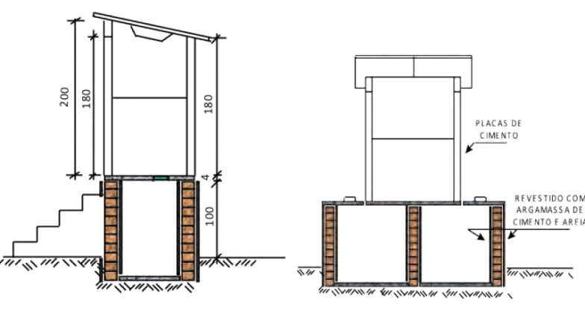
DISPOSIÇÃO DE EXCRETAS HUMANOS/ESGOTOS SANITÁRIOS
PROPOSTA 1
Imagens 4 a 6: Planta e cortes da fossa de fermentação.
FOSSA DE FERMENTAÇÃO
São dois tanques lado a lado independentes, destinados a receber águas negras. Usa-se uma câmara até esgotar sua capacidade. Então, começa-se a usar o outro tanque, enquanto o cheio sofre o processo de fermentação natural e mineralização.
Ideal para domicílios sem abastecimento de água e sem banheiros.
Pode ser aplicada em locais com lençol de água mais alto, pois possui altura padrão de apenas 1m, e a câmara pode ser enterrada, semienterrada ou sobre o terreno .
Fonte: Manual de Saneamento da FUNASA, 2015.

Slide 13
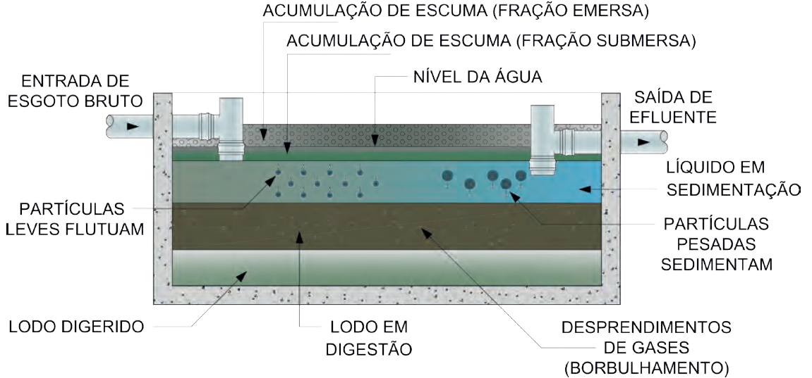
DISPOSIÇÃO DE EXCRETAS HUMANOS/ESGOTOS SANITÁRIOS
PROPOSTA 2
FOSSA SÉPTICA
Câmara fechada que funciona “como unidade de decantação e digestão, realiza a decomposição de sólidos orgânicos, acumulando os resíduos (formação de lodo) no fundo do tanque e estabilizando compostos. É bastante utilizado devido a sua facilidade de construção, operação de baixo custo.” (FUNASA,2014,p.35) *
Para águas negras e águas cinzas.
É aconselhável o uso da caixa de gordura.
Gera efluentes que devem ser tratados antes de ir para o meio ambiente (círculo de bananeiras ou filtro de areia).
Imagem 7: Esquema da fossa séptica.
Círculo de bananeiras
CASA
CX. DE GORDURA
FOSSA SÉPTICA
ou
Filtro de areia
Fonte: Manual de Saneamento da FUNASA, 2015.

Slide 14
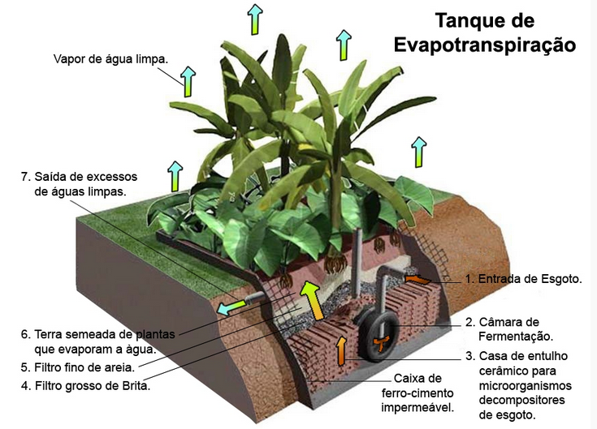
DISPOSIÇÃO DE EXCRETAS HUMANOS/ESGOTOS SANITÁRIOS
PROPOSTA 3
Imagem 8: Esquema da fossa bananeira.
FOSSA BANANEIRA
Também conhecida como fossa verde, ou bacia de evapotranspiração é uma alternativa ecológica e de baixo custo.
É um sistema fechado de tratamento de águas negras, não gera efluentes, nela o esgoto é transformado em nutrientes para plantas e a água só sai por evaporação, portanto limpa. “A evapotranspiração é realizada pelas plantas, principalmente as de folhas largas como as bananeiras, mamoeiros, caetés, taioba, etc. que, além disso, consomem os nutrientes em seu processo de crescimento, permitindo que a bacia nunca encha.” (VIEIRA, 2010)
As águas cinzas da residência podem ser destinadas a um círculo de bananeiras ou para o quintal através de valas de infiltração, preenchidas com pedras.
A princípio pode-se considerar esta opção da fossa bananeira a que mais se adequa a realidade do Quilombo Dom João.
Fonte: http://www.ecoeficientes.com.br/bet-comotratar-o-esgoto-de-forma-ecologica/

Slide 15
CONCLUSÃO
Acredita-se que as sugestões de melhorias referidas no trabalho são satisfatórias e respeitam a realidade do Quilombo Dom João, são possíveis de serem colocadas em prática, e certamente melhorariam a qualidade de vida dos quilombolas.
Um dos grandes desafios encontrados durante o desenvolvimento do trabalho foi o tempo, conciliar o tempo do curso de especialização, com o tempo da equipe, com o tempo da comunidade, foi uma busca constante. Como resultante dessas diferenças de tempos, o planejado ou considerado como ideal para a conclusão do estudo não se concretizou.
Observando o retorno dado pelos moradores sobre as duas oficinas sobre o saneamento básico (abastecimento de água, resíduos sólidos e manejo de excretas/esgotos sanitários), pode-se concluir que trabalho de sensibilização e explanação sobre os tipos de soluções possíveis de serem implementadas à realidade do Quilombo Dom João para os excretas humanos/esgotos sanitários foi iniciado, porém percebe-se a necessidade de continuar até que haja um nível de maturidade coletivo no entendimento das propostas para, assim, dar um retorno mais prático para a comunidade. Além disso, deve ser desenvolvido também um estudo mais detalhado sobre as condições do solo e análises de casos onde as propostas apresentadas possam não se mostrar adequadas.
Contudo, é um trabalho que para ter um resultado mais palpável para a comunidade deve continuar em uma nova etapa de mais detalhamentos e análises técnicas, além de mais encontros com a comunidade para que se amplie o nível de compreensão e familiaridade sobre as soluções propostas, suas técnicas e objetivos.

